Slide 1

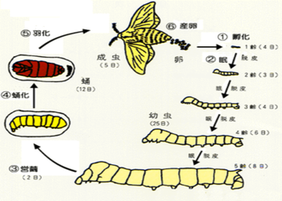
家蚕的一生

Slide 2
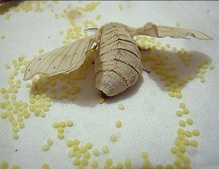
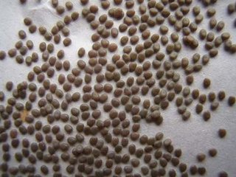
蚕卵
刚甩出的蚕卵是黄色的。
几天河南，蚕卵就会变成黑色。

Slide 3
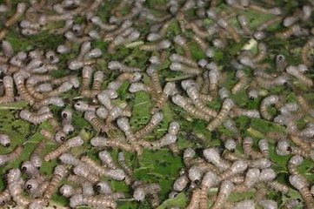
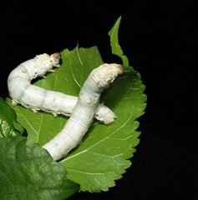
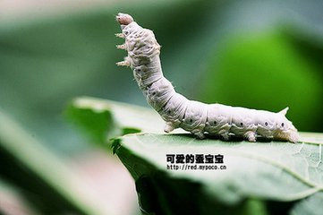
蚕宝宝
1蚕宝宝正在大口大口的吃桑叶

Slide 4

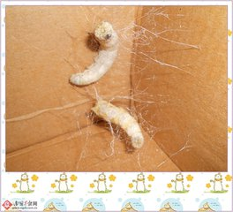
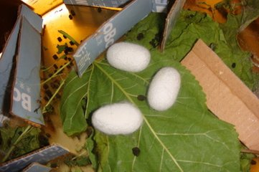
吐丝结茧
你看蚕宝宝正在吐丝呢！
蚕宝宝正在吐丝呢！

Slide 5
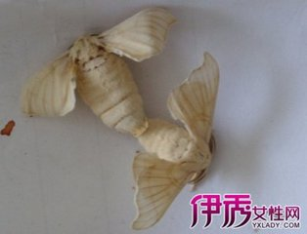
蚕蛾
蚕蛾正在交配。
蚕蛾产卵

Slide 6

春蚕到死丝方尽，蜡炬成灰泪始干。
就这样蚕就完成它光荣的一生。

